Slide 1








ประถมศึกษาปีที่ ๑

Slide 2

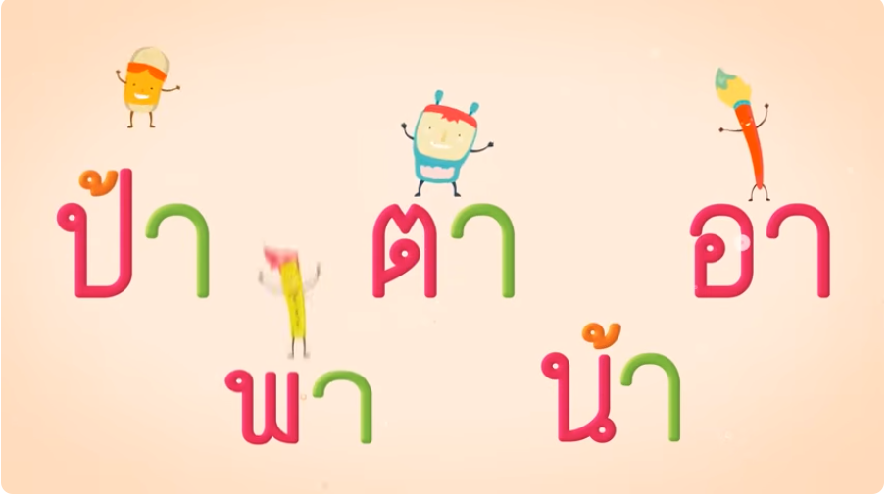

ประถมศึกษาปีที่ ๑

Slide 3
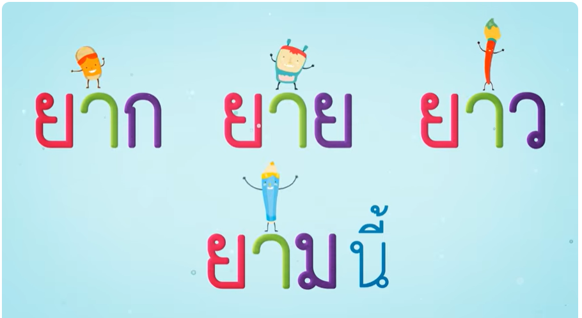
ประถมศึกษาปีที่ ๑

Slide 4
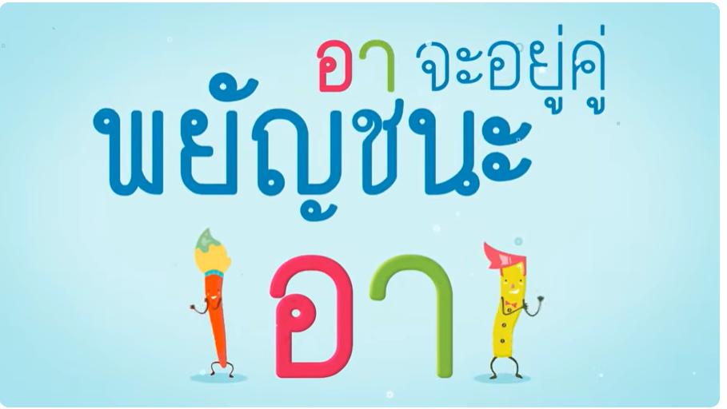
ประถมศึกษาปีที่ ๑

